Slide 1

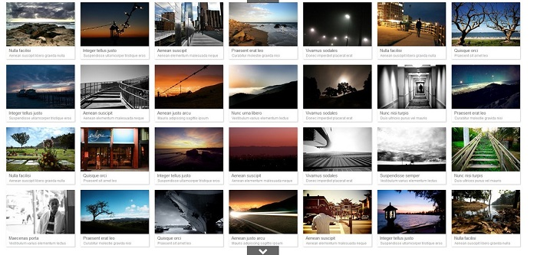
Página principal
Photonow
Login Registrarse
Buscador de fotos por descripción
Últimas fotos añadidas a la app

Slide 2
Página de Login
Nombre Introducir nombre de usuario
Contraseña
Introducir contraseña
Aceptar
Cancelar

Slide 3

Página registro
Nombre Nombre de usuario
Apellidos Apellidos de usuario
Avatar
Email Cuenta de email
Password …………….
Confirmación Password …………….
Seleccionar archivo
Descripción
Enviar
Cancelar

Slide 4

Mostrar usuario
Atrás
Nombre
Apellidos
Descripción

Slide 5
Perfil de usuario
Nombre Nombre de usuario
Apellidos Apellidos
Avatar
Descripción: Descripción del usuario
Email example@mail.com
Password ……..
Seleccionar foto
Cambiar
Cambiar
Cambiar
Cambiar
Volver al perfil

Slide 6

Página usuario
Subir fotos Redirige a página de subir fotos
Descripción: Descripción del usuario
Buscar fotos
Tus fotos
Perfil de usuario
Salir
Buscar fotos por descripción

Slide 7
Página de fotos general
Volver
Fotos

Slide 8
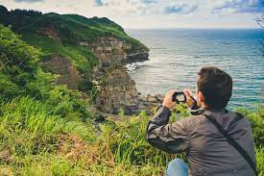


Página de foto individual
Atrás
Mostrar usuario
Comentario 1
Comentario 2
Comentario 3
Breve descripción de la imagen
Escribir comentario
número

Slide 9

Subir fotos
Subir foto
Descripción
Publicar
Seleccionar archivo a subir
Escribir una breve descripción de la publicación
Cancelar

